Slide 1
Chap 3. Transport Layer(1)
최승식

Slide 2
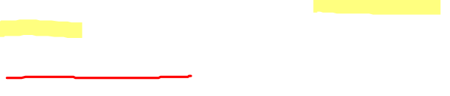
트랜스포트 서비스 및 프로토콜
다른 호스트에서 수행하는 프로세스간 논리적인 연결을 제공
트랜스포트 프로토콜은 종단시스템에서 수행
send side: 어플리케이션 메시지를 세그먼트로 분할하여 네트워크계층으로 전달
rcv side: 세그먼트를 메시지로 조립하여 어플리케이션에 전달
어플리케이션에 한종류 이상의 트랜스포트 프로토콜 제공
Internet: TCP and UDP
application
transport
network
data link
physical
network
data link
physical
network
data link
physical
network
data link
physical
logical end-end transport
network
data link
physical
network
data link
physical
application
transport
network
data link
physical

Slide 3

Transport vs. network layer
network layer: 호스트간 논리적인 연결
transport layer: 프로세스간 논리적인 연결
네트워크 계층에 의존
Household analogy:
12 kids sending letters to 12 kids
processes = kids
app messages = letters in envelopes
hosts = houses
transport protocol = Ann and Bill
network-layer protocol = postal service

Slide 4
Internet transport-layer protocols
신뢰적, 연결형(순차적) 배달 (TCP)
congestion control
flow control
connection setup
비신뢰, 비연결형(비순차적) 배달: UDP
“best-effort” IP에 장식없슴
가능하지 않는 서비스:
지연 보장
대역폭 보장
application
transport
network
data link
physical
network
data link
physical
network
data link
physical
network
data link
physical
logical end-end transport
network
data link
physical
network
data link
physical
application
transport
network
data link
physical

Slide 5

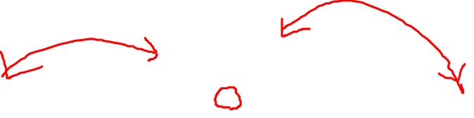
다중화/역다중화
multiplexing at sender:
demultiplexing at receiver:
여러소켓으로 부터 데이터를
수집하여 헤더를 붙여 전송
수신된 세그먼트를 올바른
소켓에전달
application
application
P1
P2
application
socket
P3
transport
P4
process
transport
network
transport
network
link
network
link
physical
link
physical
physical

Slide 6
역다중화 동작 원리
호스트는 IP 데이터그램 수신
각 데이터그램은 송신 IP 주소와 수신 IP 주소를 가짐
각 데이터그램을 한 개의 트랜스포트 세그먼트를 가지고 있슴
각 세그먼트는 송신과 수신 포트 번호 가짐 - 0-1023 :well-known port numbers for specific applications
호스트는 IP주소와 포트번호를 이용하여 적절한 소켓으로 세그먼트 전달
32 bits
source port #
dest port #
other header fields
application
data
(message)
TCP/UDP segment format

Slide 7
비연결형 역다중화
포트번호를 이용하여 소켓 생성 :
serverSocket = socket(AF_INET,SOCK_DGRAM)
serverSocket.bind((serverName, serverPort))
UDP 소켓은 2개의 투플에 의해 식별
( IP 주소, 포트 번호)
호스트가 UDP세그먼트를 수신하는 경우
세그먼트에서 수신포트번호를 확인
UDP세그먼트를 해당 포트번호를 가진 소켓에 전달
다른 송신 IP주소와 포트번호를 가진 데이터그램도 동일한 소켓으로 전달될 수 있슴

Slide 8
비연결형 역다중화 (cont)
clientSocket1 = socket(AF_INET, SOCK_DGRAM);
serverSocket = socket(AF_INET, SOCK_DGRAM)
serverSocket.bind(('', 6428));
clientSocket2 = socket(AF_INET, SOCK_DGRAM);
application
application
P1
application
P3
P4
transport
transport
network
transport
network
link
network
link
physical
link
physical
physical
source port: 6428
dest port: xxxx
source port: 6428
dest port: yyyy
source port: xxxx
dest port: 6428
source port: yyyy
dest port: 6428

Slide 9
연결지향형 역다중화
TCP 소켓은 4개의 투플에 의해 식별 :
송신 IP 주소
송신 포트 번호
수신 IP 주소
수신 포트 번호
수신 호스트는 4개 값을 이용하여 적절한 소켓에 세그먼트 전달
서버호스트는 동시에 많은 TCP소켓을 지원
각 소켓은 4개의 투플에 의해 식별
웹 서버는 각 연결 별로 다른 소켓을 가지고 있슴
비지속 HTTP는 각 요청별로 다른 소켓을 가지고 있슴

Slide 10
연결지향형 역다중화(cont)
application
application
P4
P5
P6
application
P3
P2
P3
transport
transport
network
transport
network
link
network
link
physical
link
physical
physical
server: IP address B
host: IP address C
host: IP address A
source IP,port: B,80
dest IP,port: A,xxxx
source IP,port: C,yyyy
dest IP,port: B,80
source IP,port: A,xxxx
dest IP, port: B,80
source IP,port: C,zzzz
dest IP,port: B,80
three segments, all destined to IP address: B,
dest port: 80 are demultiplexed to different sockets

Slide 11
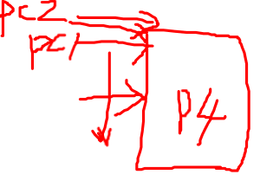
연결지향형 역다중화 : Threaded Web Server
threaded server
application
application
application
P4
P3
P3
P2
transport
transport
network
transport
network
link
network
link
physical
link
physical
server: IP address B
physical
host: IP address A
source IP,port: B,80
dest IP,port: A,xxxx
host: IP address C
source IP,port: C,yyyy
dest IP,port: B,80
source IP,port: A,xxxx
dest IP, port: B,80
source IP,port: C,zzzz
dest IP,port: B,80

Slide 12
UDP: User Datagram Protocol [RFC 768]
장식없슴, “bare bones” Internet transport protocol
“best effort” service, UDP 세그먼트 특징:
손실가능
어플리케이션에 순서가 다르게 도착할 수 있슴
비연결형:
UDP 송신자와 수신자 사이에 핸드세이크과정 없슴
각 UDP 세그먼트는 독립적으로 다루어짐
UDP를 쓰는 이유?
연결 설정과정이 없슴 (which can add delay)
간편성: 송수신사이에 연결상태관리가 필요없슴
작은 세그먼트 헤더
혼잡제어가 없슴 : UDP는 빠르게 전달될 수 있슴

Slide 13
UDP: more
스트리밍 멀티미디어 응용에 사용됨
손실허용
전송률에 민감
other UDP uses
DNS
SNMP
UDP상에서 신뢰성 통신 방법: 응용계층에 신뢰성을 추가
응용계층에서 에러복구
32 bits
Length, in
bytes of UDP
segment,
including
header
source port #
dest port #
length
checksum
Application
data
(message)
UDP segment format

Slide 14
UDP checksum
Goal: 전송된 세그먼트에서 에러 검출
Sender:
UDP는 세그먼트 안에 있는 모든 16비트 워드의 합으로 1의 보수수행
결과를 UDP 세그먼트의 체크섬 필드에 삽입
Receiver:
체크섬필드를 포함한 세그먼트의 16비트워드의 합을 계산
결과값이 1111111111111111인지 확인
하나라도 0이 있는 경우 – 에러발생
모두 1인 경우 – 에러발생하지 않음(그러나 에러가 발생할 수도 있슴).

Slide 15
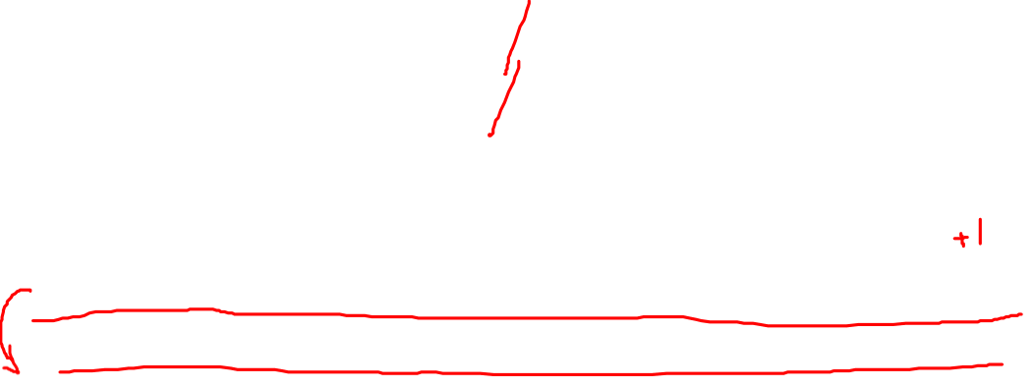
Internet Checksum Example
Note
수를 더할 때 최상위비트의 캐리를 결과에 더해야 함.
Example: add two 16-bit integers
1 1 1 1 0 0 1 1 0 0 1 1 0 0 1 1 0
1 1 1 0 1 0 1 0 1 0 1 0 1 0 1 0 1
1 1 0 1 1 1 0 1 1 1 0 1 1 1 0 1 1
1 1 0 1 1 1 0 1 1 1 0 1 1 1 1 0 0
1 0 1 0 0 0 1 0 0 0 1 0 0 0 0 1 1
wraparound
sum
checksum
Notes:
Kurose and Ross forgot to say anything about wrapping the carry and adding it to low order bit

